Slide 1
HTML – Posicionamiento
Material de:
https://www.w3schools.com/html/
http://es.html.net/tutorials/css/lesson14.php
Notes:
1

Slide 2
HTML Display (mostrar)
La propiedad display establece en primer lugar si mostrar o no un elemento y en segundo lugar como mostrarlo.
Todos los elementos en HTML tiene un valor de display por defecto dependiendo del tipo de elemento, para la mayoría de los elementos ese valor por defecto es block o inline.
Podemos cambiar la propiedad display para que el elemento no se muestre, display:none. Esto tendrá mayor utilidad cuando veamos JavaScript.
Notes:
2

Slide 3
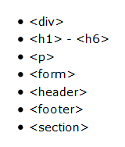
HTML Display – block
Un elemento configurado en display: block siempre empieza en una nueva línea y ocupa toda la anchura posible (se estira a izquierda y derecha todo lo posible)
Ejemplos de elementos con display:block por defecto:
Notes:
3

Slide 4
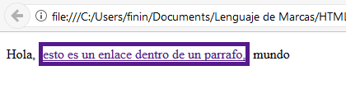
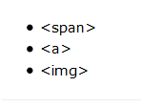
HTML Display – inline
Un elemento configurado en display: inline no empieza en una nueva línea y solo ocupa la anchura necesaria (no se ve afectado por cambios de altura y anchura ojo):
Ejemplos de elementos con display:inline por defecto:
Notes:
4

Slide 5
HTML Display – inline-block
Un elemento configurado en display: inline-block permite obtener un comportamiento intermedio entre los otros dos anteriores.
Los elementos inline-block fluyen con el texto y demás elementos como si fueran elementos en-línea y además respetan el ancho, el alto y los márgenes verticales. Son lo mejor de los dos mundos.
Notes:
5

Slide 6
HTML Display – Cambiar el valor por defecto
Los elementos tienen un valor de display por defecto, pero podemos anular (override) dicho valor
Cambiar un elemento inline a block o viceversa puede ser útil para conseguir mostrar una pagina web de una manera especifica y seguir cumpliendo los standars web
Un ejemplo muy común es convertir a display:inline elementos de una lista <li> para mostrar menús horizontales.
Notes:
6

Slide 7
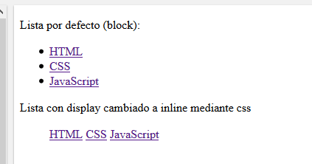
HTML Display – Cambiar el valor por defecto
Ejemplo con listas:
Notes:
7

Slide 8
HTML Display – Ejemplos
Notes:
8

Slide 9
HTML Display – display:none o visibility:hidden?
Display:none -> Para esconder un elemento podemos hacer lo que hemos visto hasta ahora y cambiar el display a none (display:none). El elemento no se verá y la página se mostrara como si el elemento no estuviera allí.
Visibility:hidden -> En visibility:hidden el elemento tampoco se mostrará, pero seguirá ocupando el mismo espacio que ocupaba antes (sigue afectando al layout)
Ver ejemplo en: https://www.w3schools.com/css/css_display_visibility.asp
Notes:
9

Slide 10
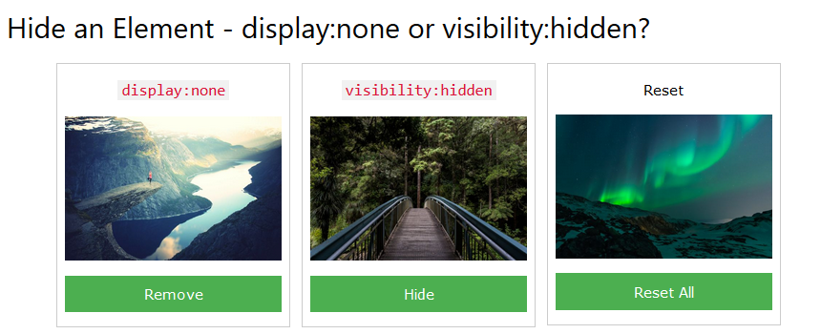
HTML Display – display:none o visibility:hidden?
Notes:
10

Slide 11
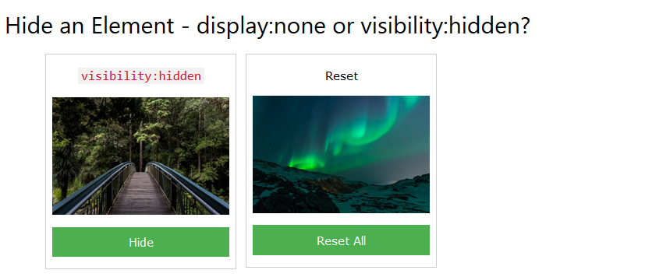
HTML Display – display:none o visibility:hidden?
Notes:
11

Slide 12
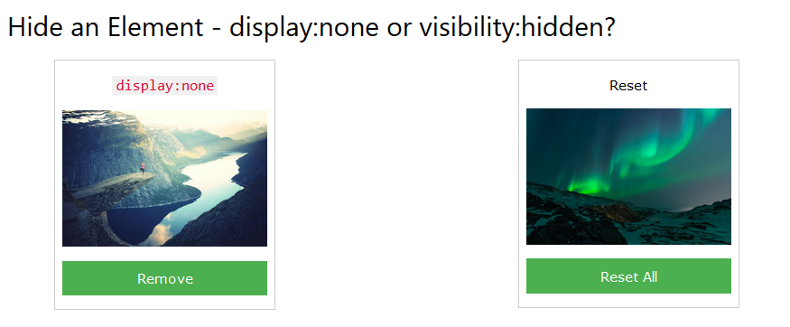
HTML Display – display:none o visibility:hidden?
Notes:
12

Slide 13
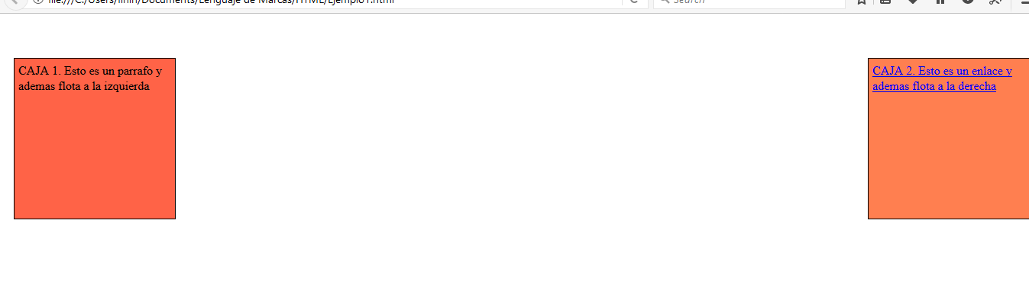
HTML Float
La propiedad de CSS float establece como un elemento va a “flotar”.
Notes:
13

Slide 14
HTML Float
La propiedad de CSS float se usa para posicionar elementos en paginas web.
La propiedad CSS float puede tener uno de los siguientes valores:
left: El elemento flota a la izquierda de su contenedor
right: El elemento flota a la derecha de su contenedor
none: Opcion por defecto, el elemento no flota
inherit: El elemento hereda el valor de su padre
Notes:
14

Slide 15
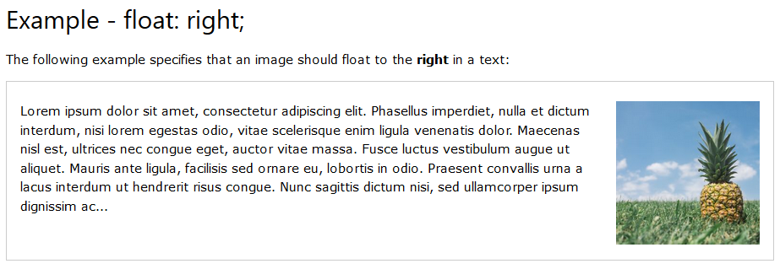
HTML Float
En su uso más simple, la propiedad float se puede usar para ajustar el texto alrededor de una imagen:
Notes:
15

Slide 16
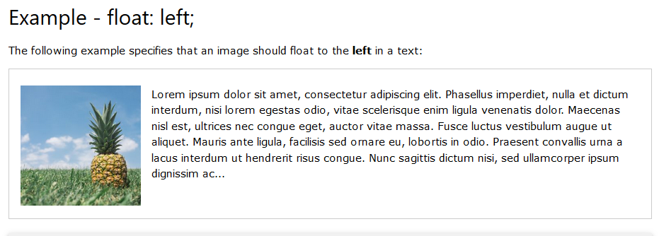
HTML Float
En su uso más simple, la propiedad float se puede usar para ajustar el texto alrededor de una imagen:
Notes:
16

Slide 17
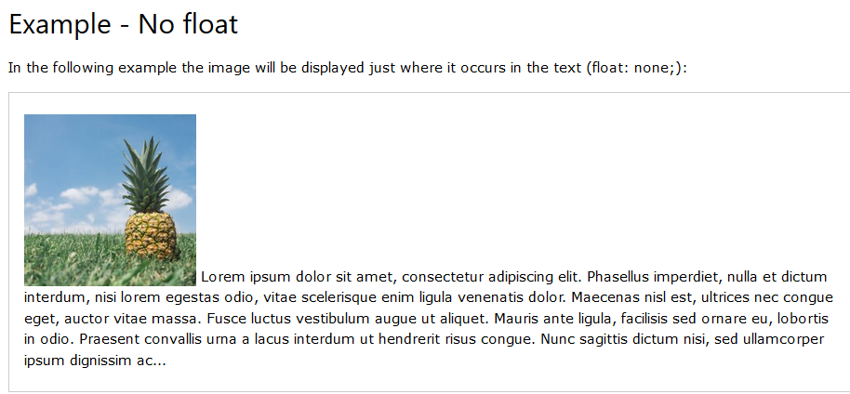
HTML Float
En su uso más simple, la propiedad float se puede usar para ajustar el texto alrededor de una imagen:
Notes:
17

Slide 18
HTML Float
En su uso más simple, la propiedad float se puede usar para ajustar el texto alrededor de una imagen:
Notes:
18

Slide 19
HTML Clear
La propiedad clear se complementa con la propiedad float.
Con clear se especifica que un elemento no admite un flotante sobre su izquierda, sobre su derecha o a ambos lados.
También se la puede usar en un elemento flotante para impedir que otros flotantes puedan quedar sobre algunos de sus costados.
Notes:
19

Slide 20
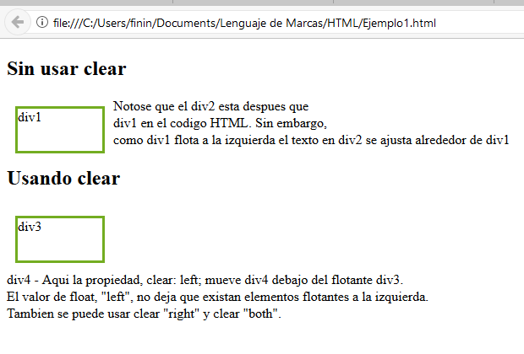
HTML Clear
Notes:
20

Slide 21
HTML Clear
Notes:
21

Slide 22
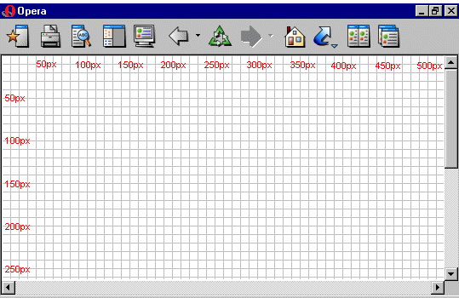
HTML Posicionamiento
Con posicionamiento CSS, se puede colocar un elemento en el lugar exacto que se quiera de la página.
Notes:
22

Slide 23
HTML Posicionamiento
Los principios que rigen el posicionamiento CSS consisten en que se puede colocar cualquier división/sección/caja en cualquier lugar del sistema de coordenadas.
Ejemplo, queremos posicionar la cabecera (h1) a 100 px del borde superior y a 200px del borde izquierdo del documento. Código CSS:
h1 { position:absolute;
top: 100px;
left: 200px; }
Notes:
23

Slide 24
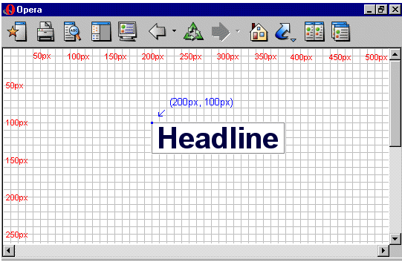
HTML Posicionamiento
Notes:
24

Slide 25
HTML Posicionamiento - Static
Posicionamiento estático (static):
Los elementos HTML están posicionados de manera estatica (static) por defecto.
Los elementos posicionados de manera estatica (static) no se ven afectados por las propiedades top, left, botton o right.
Estos elementos no se posicionan de ninguna manera especial, simplemente siguen el flujo normal de la pagina.
Notes:
25

Slide 26
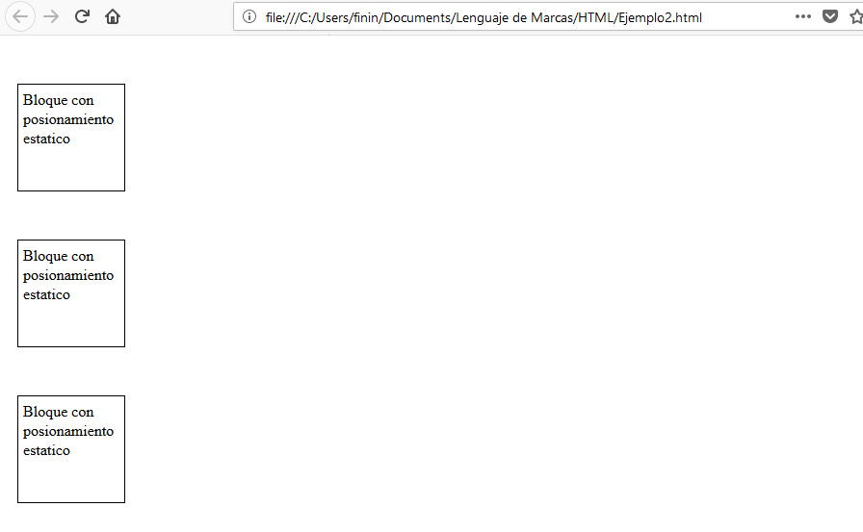
HTML Posicionamiento - Static
Posicionamiento estático (static):
Notes:
26

Slide 27
HTML Posicionamiento - Relative
Posicionamiento relativo (relative):
Los elementos HTML que están posicionados de manera relativa (relative) se posicionan con respecto a la posición que ocuparían normalmente de acuerdo con el flujo de la pagina.
Cambiar las propiedades top, left, botton o right de un elemento con posición relative hace que se ajusten separándose en la dirección dada de la posición normal.
Notes:
27

Slide 28
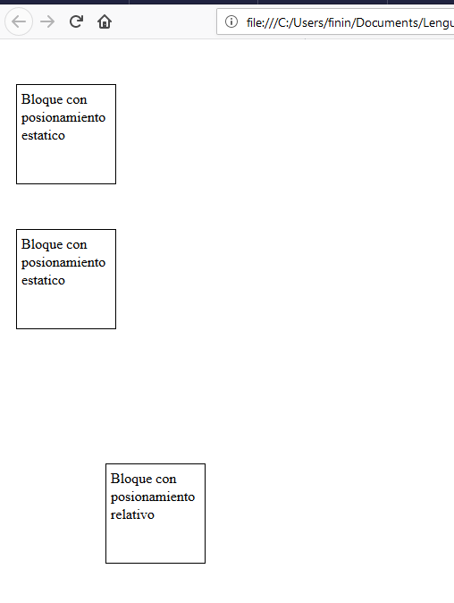
HTML Posicionamiento - Relative
Posicionamiento
relativo (relative):
Notes:
28

Slide 29
HTML Posicionamiento - Fixed
Posicionamiento fijo (fixed):
Un elemento con position:fixed se posiciona tomando la pantalla como punto de referencia y siempre permanece en el mismo lugar incluso aunque desplacemos la pagina a arriba o abajo.
Un elemento fixed no deja espacio en el documento en el lugar que le correspondería en el flujo normal de la pagina.
Notes:
29

Slide 30
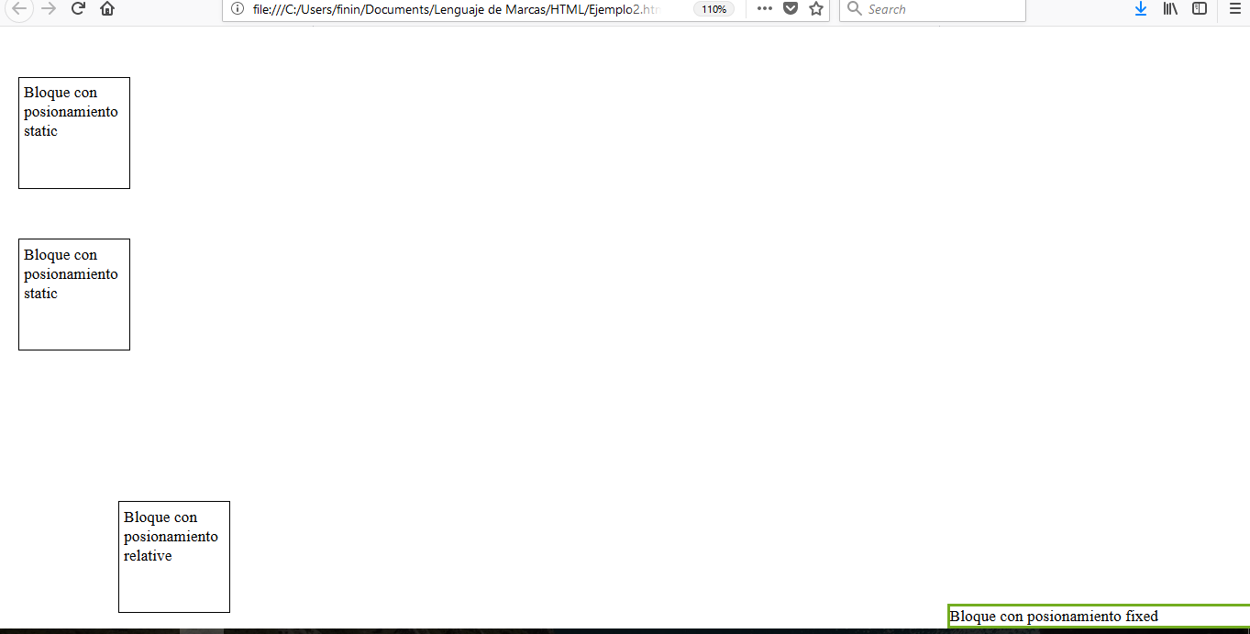
HTML Posicionamiento - Fixed
Posicionamiento fijo (fixed):
Notes:
30

Slide 31
HTML Posicionamiento
Posicionamiento absoluto (absolute):
Los puntos de referencia para posicionarse vienen dado por el elemento antecesor más cercano y en caso de no existir por la propia ventana del navegador.
Para posicionar un elemento de forma absoluta, la propiedad position se establece como absolute.
Posteriormente puedes usar las propiedades left, right, top, y bottom para colocar la caja.
Notes:
31

Slide 32
HTML Posicionamiento
Posicionamiento absoluto (absolute) Ejemplo de colocación de elementos en las esquinas:
#box1 { position:absolute; top: 50px; left: 50px; }
#box2 { position:absolute; top: 50px; right: 50px; }
#box3 { position:absolute; bottom: 50px; right: 50px; }
#box4 { position:absolute; bottom: 50px; left: 50px; }
Notes:
32

Slide 33
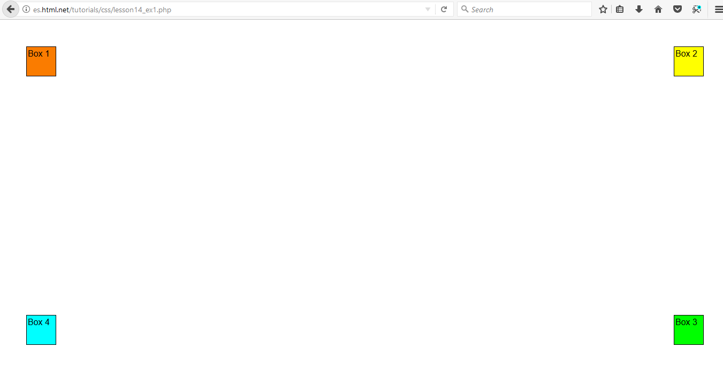
HTML Posicionamiento
Posicionamiento absoluto (absolute) Ejemplo de colocación de elementos en las esquinas:
Notes:
33

Slide 34
HTML Posicionamiento
Código de los ejemplos:
Notes:
34

